Slide 1

Родительское собрание

Slide 2

Пожар – неконтролируемый процесс горения, сопровождающийся уничтожением материальных ценностей и создающий опасность для жизни людей.

Slide 3

Наше спасение не в увеличении количества пожарных частей, а в грамотности и соблюдении правил поведения самих людей.

Slide 4
Игра
«Что? Где? Когда?»

Slide 5
1
3
5
2
4
6
8
10
7
9
Все!
12
11
13

Slide 6
Для граждан 1000 – 1500 рублей

Slide 7
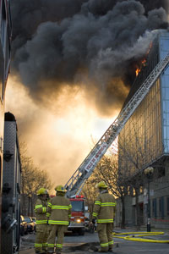
01

Slide 8

Окопать, если есть лопата, захлестывание ветками во «внутрь пожара», залить водой, если есть рядом.

Slide 9
Мётла, песок, емкость с водой, если есть гараж – огнетушитель, сколько машин - столько огнетушителей

Slide 10
1. Ожоговую поверхность следует подставить под струю чистой холодной воды на 20 – 30 минут.
2. Обработать рану пенообразующим аэрозолем.
3. Наложить стерильную повязку.
4. Обратиться к врачу.

Slide 11
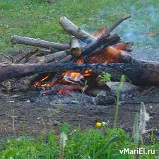
1. Залить водой.
2. Хорошенько перемешать костер лопатой (если нет лопаты, можно взять топор или заостренную сырую палку). Не забудьте сдвинуть все камни, крупные головешки, обгоревшие остатки бревен – под ними могут быть угли – залить все водой.
3. Залить водой периферийную часть кострища.
4. Проверить угли и пепел на ощупь – они должны быть холодными.

Slide 12

1. Позвонить по телефону «01», сообщить характер возгорания и свой точный адрес.
2. Если огонь невелик, попробуйте с ним справиться (песок, плотная мокрая ткань, вода). Если горение продолжается, покинь квартиру, выключив электричество и газ.
3. Сообщи соседям о пожаре.

Slide 13
1. Сбить пламя, разобрать костер, разворошить угли и головешки.
2. перемешать лопатой или другим подручным инструментом пепел и окопать кострище по кругу.
3. Забросать костер толстым слоем грунта (не менее 30см).
4. Тщательно затоптать слой земли на кострище, пока оно не перестанет дымиться.
5. Не уходите сразу от кострища, убедитесь, что через 15-20 мин. оно не начнет снова дымиться.

Slide 14
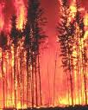
Если вы оказались в зоне лесного пожара, определите направление ветра и двигайтесь в противоположном направлении.

Slide 15

Огонь

Slide 16
Быстро отключить телевизор от сети, накрыть его одеялом или половиком, а затем распахнуть двери и окна, вызвать пожарную охрану.

Slide 17
1. Не прятаться, не открывать окна.
2. Передвигайся к выходу на четвереньках или ползком (внизу дыма меньше) и дыши через влажную ткань, прикрыв ею нос.
3. Уходя из квартиры, закрой дверь.

Slide 18
… беду отводи до удара.

Slide 19
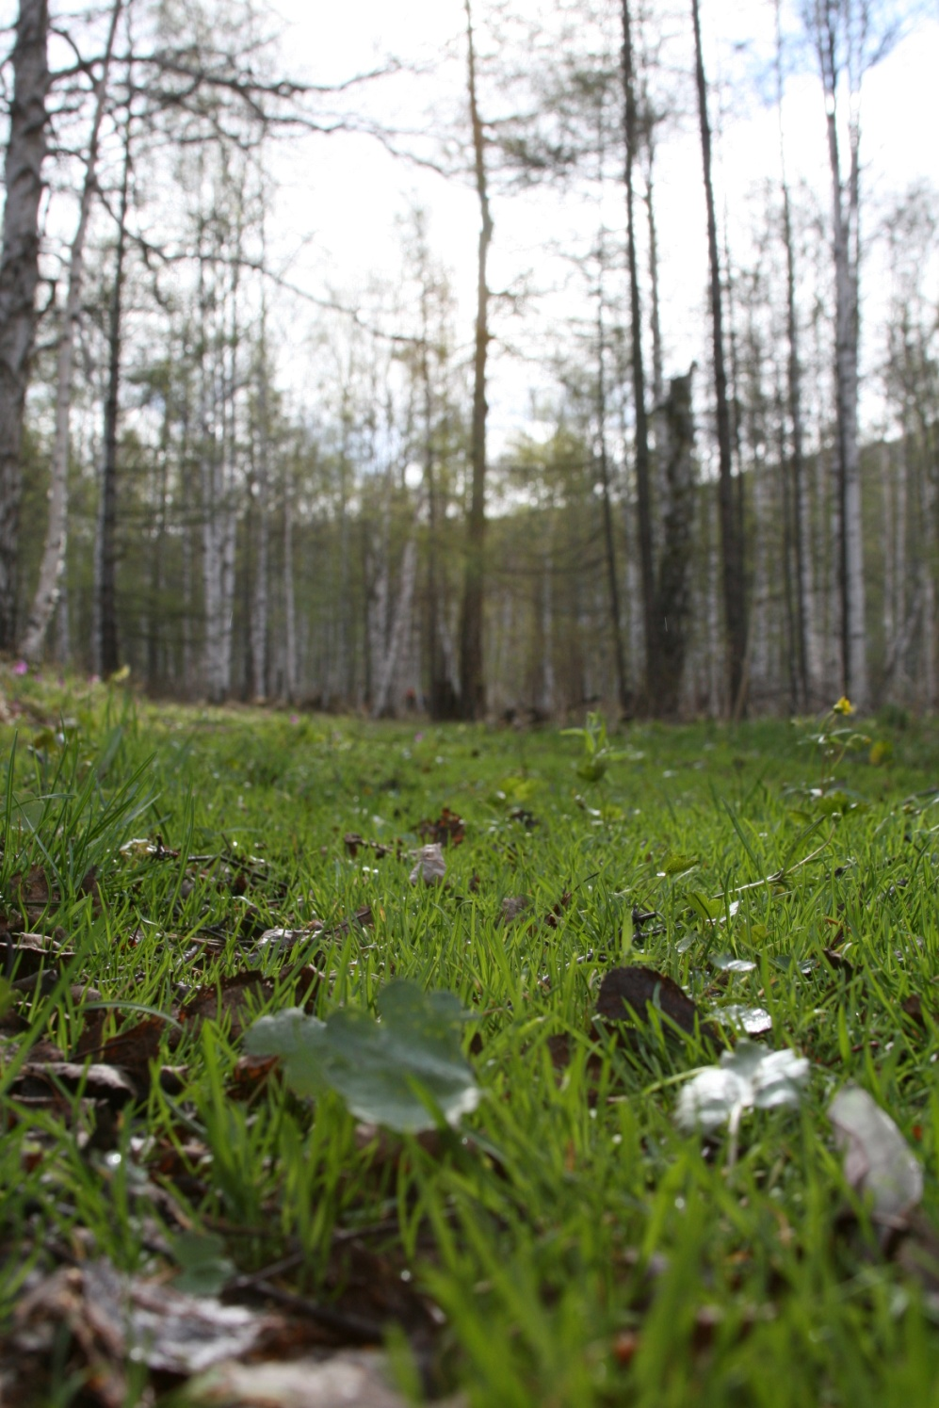
Шар земной – наш дом родной,
Но теперь от века к веку
Он в опасности большой
От деяний человека.
Лес зеленый охраняй,
Никогда не поджигай!
Не губи деревья ты, сохрани в лесу цветы!
Нам природа подарила,
Разум, силу и уменье.
Воздадим же ей сполна
Чтоб она была жива!

